Slide 1

এই স্লাইডটি শিক্ষকবৃন্দ তথা কন্টেন্ট ব্যবহারকারীর জন্য।
সম্মানিত মডেল কন্টেন্ট ব্যবহারকারী/ শিক্ষকবৃন্দ এই কন্টেন্টটি পাঠদানের পূর্বে স্লাইড নোটের নির্দেশনাগুলো পড়ে নিলে ভালো হবে। প্রয়োজনে শিক্ষকরা নিজস্ব কৌশল ব্যবহার করতে পারবেন।

Slide 2
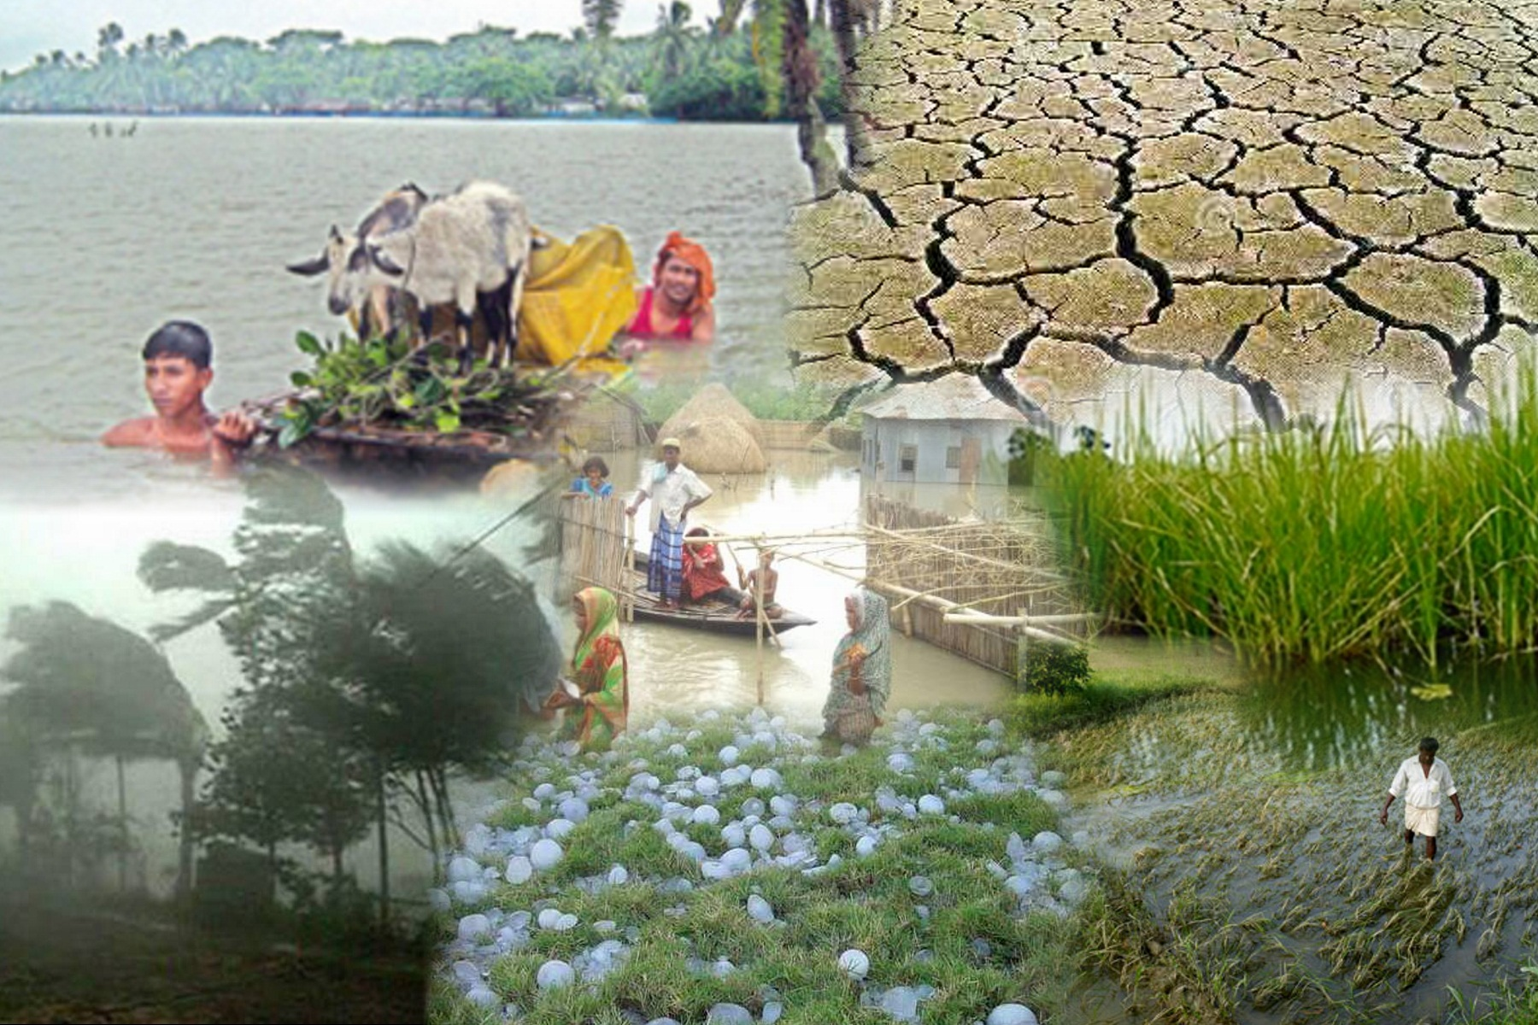
সবাইকে শুভেচ্ছা

Slide 3
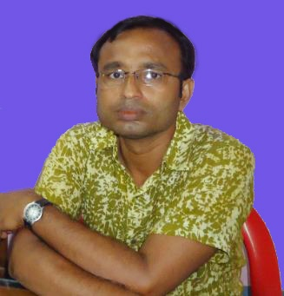
শিক্ষক পরিচিতি
পাঠ পরিচিতি
উৎপল বিশ্বাস
সিনিয়র সহকারী শিক্ষক (শরীরচর্চা)
লখাইডাংগা মাধ্যমিক বিদ্যালয়
মণিরামপুর, যশোর।
E-mail: utpal96mosiahati@gmail.com
Mobile : 01713923056
৮ম শ্রেণি
বিষয়ঃ- কৃষি শিক্ষা
৪র্থ অধ্যায়ঃ- কৃষি ও জলবায়ু
পাঠ-২: খরা অবস্থায় ফসল উৎপাদন কৌশল
তারিখঃ 27/০৩/১৫ ইং

Slide 4
এসো একটি ভিডিও দেখি

Slide 5
খরা অবস্থায় ফসল উৎপাদন কৌশল
আজকের পাঠ…….

Slide 6
এই পাঠ শেষে শিক্ষার্থীরা………
শিখনফল
খরা কবলিত অবস্থা কাকে বলে বলতে পারবে।
খরা অবস্থায় ফসল উৎপাদন কৌশলগুলোর নাম লিখতে পারবে।
খরা অবস্থায় ফসল উৎপাদন কৌশলগুলো বর্ণনা করতে পারবে।
এ পাঠ শেষে

Slide 7
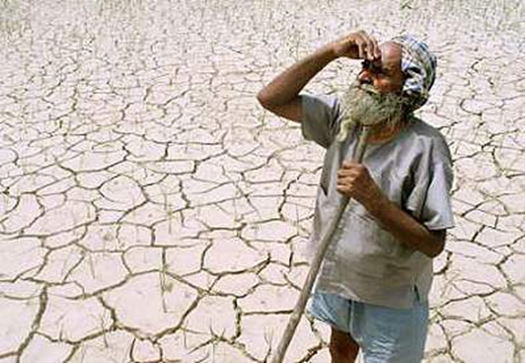
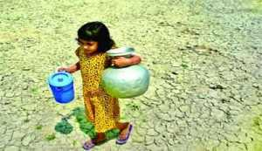
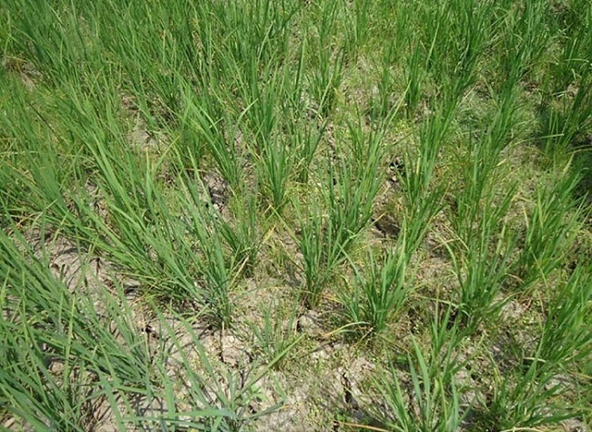
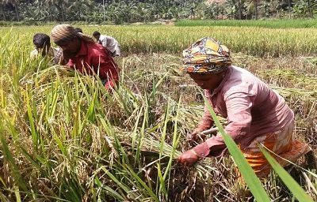

Slide 8
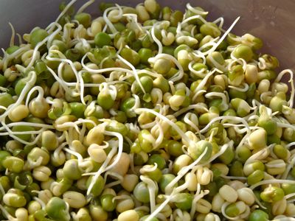
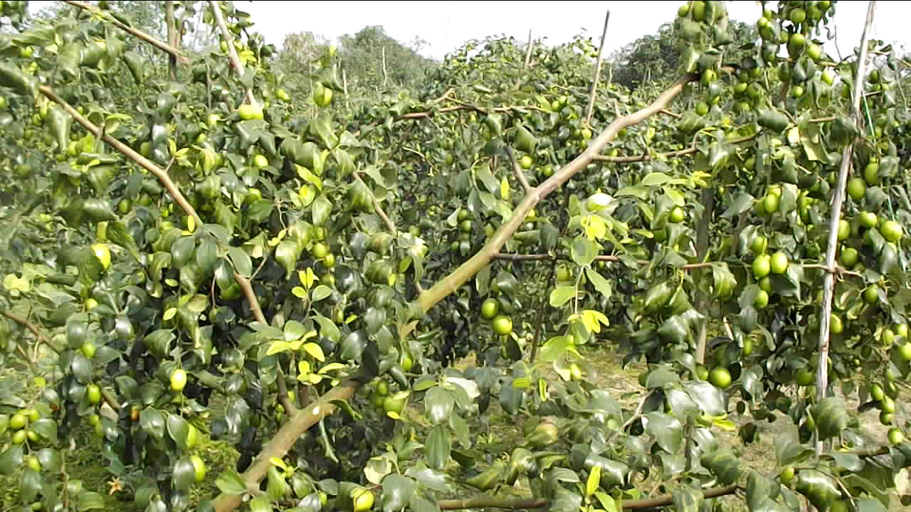
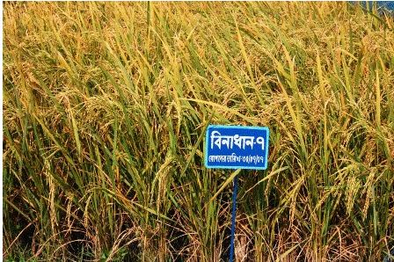
উপযুক্ত ফসল বা ফসলের জাত ব্যবহার

Slide 9
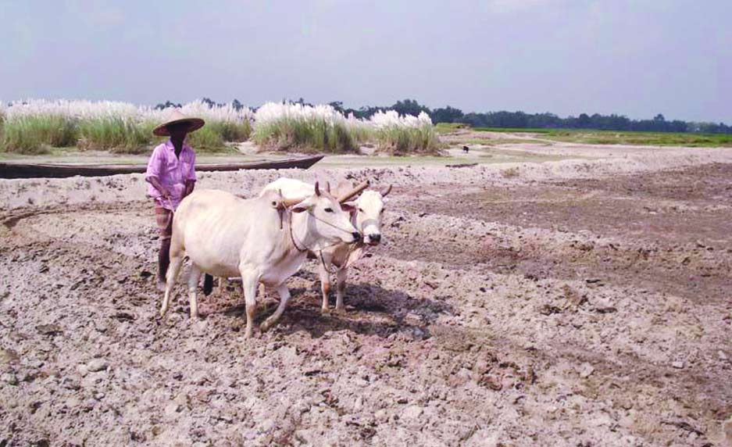
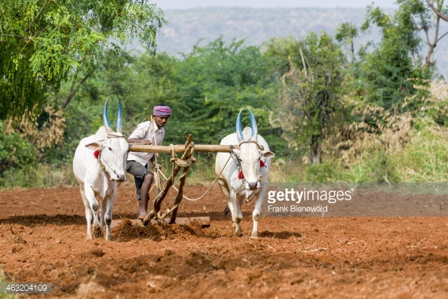
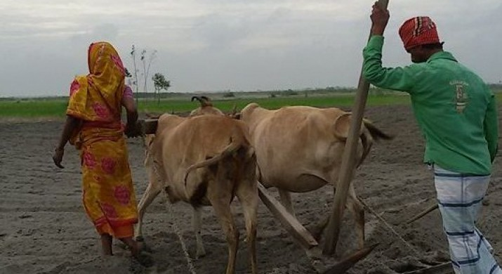
মাটির ছিদ্র নষ্টকরণ

Slide 10
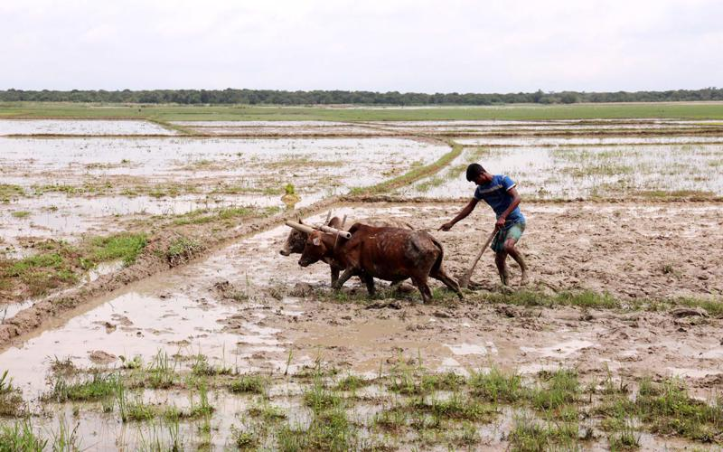
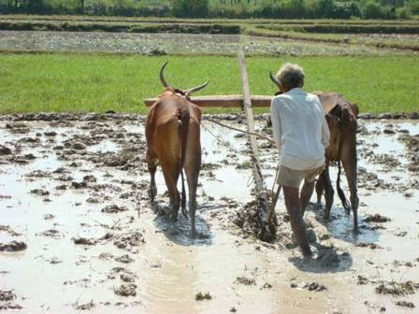
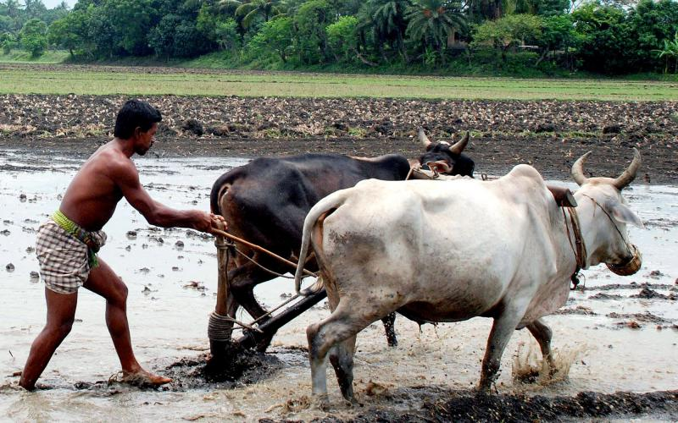
অগভীর চাষ

Slide 11
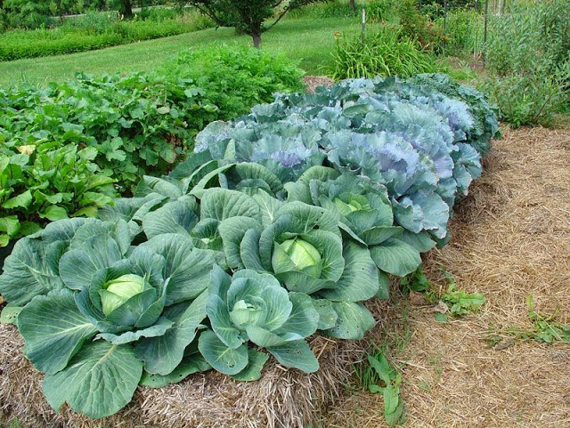
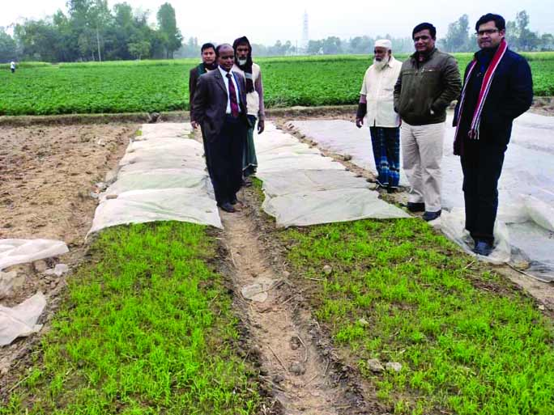
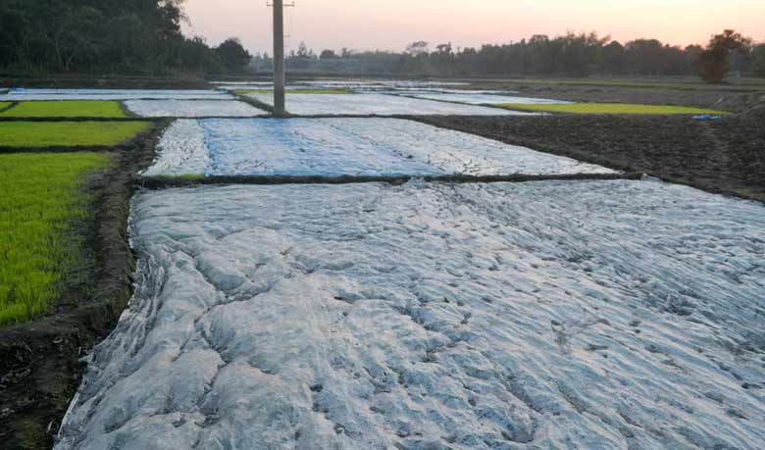
জাবড়া
রস সংরক্ষণের জন্য জাবড়া ঢেকে দেয়া
জাবড়া প্রয়োগ
বাষ্পীভবন রোধে পলিথিন ব্যবহার

Slide 12
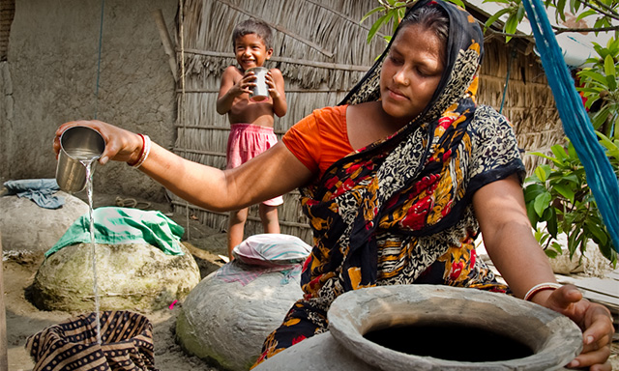
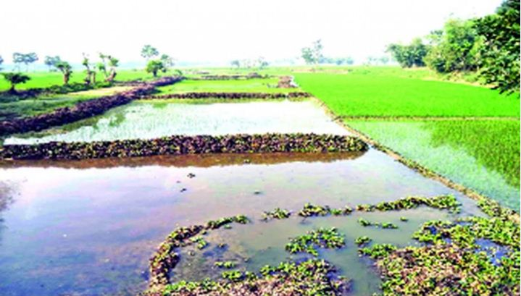
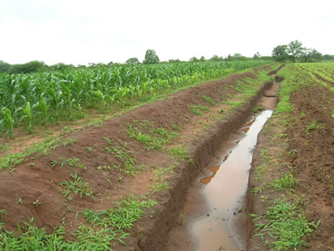
পানি ধরা
Notes:
১ম ছবিতে পানি ধরা কী সেটি বোঝানো হয়েছে। পরের দুইটা ছবি ফসলের জন্য প্রযোজ্য।

Slide 13
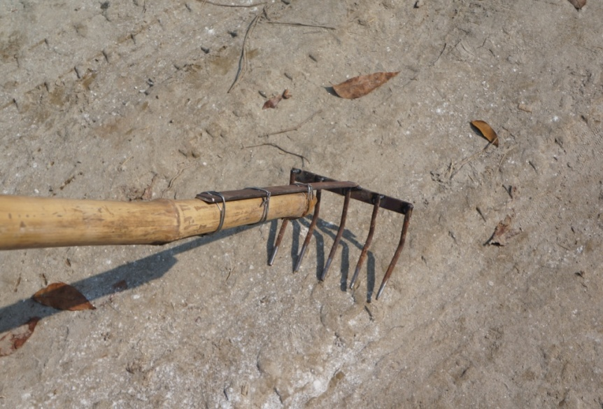
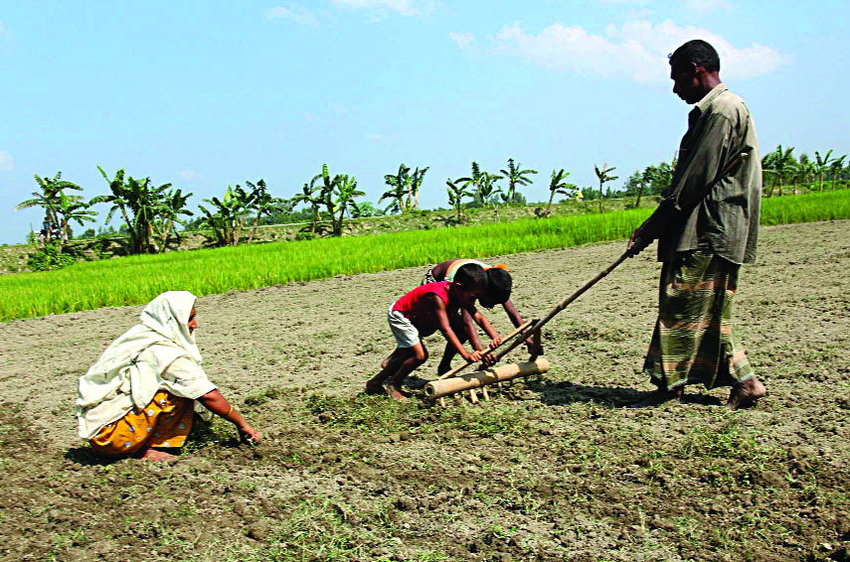
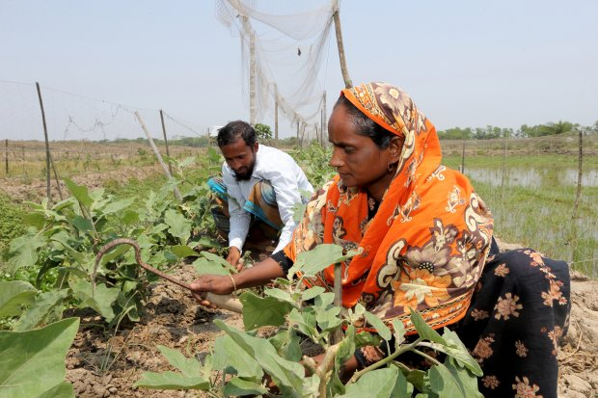
আঁচড়ানো

Slide 14
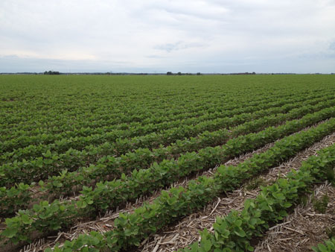
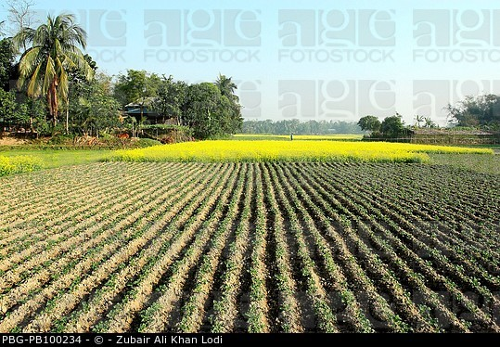
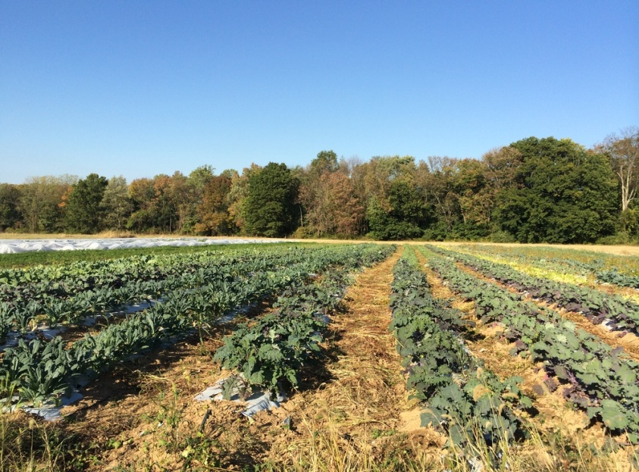
সারির দিক পরিবর্তন

Slide 15
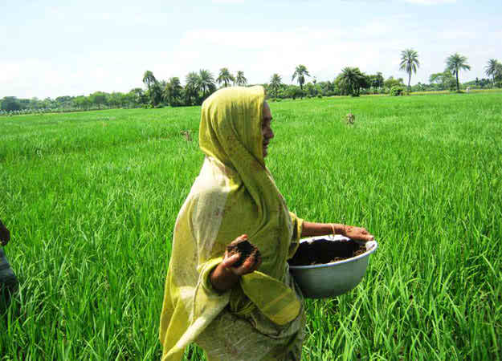
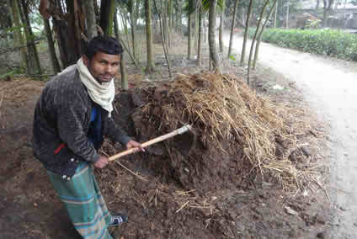
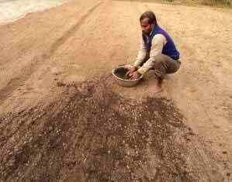
জৈব সার ব্যবহার

Slide 16
একক কাজ
কীভাবে তুমি বুঝবে যে ফসল উৎপাদনে খরা অবস্থা বিরাজ করছে?
সময়: ৫ মিনিট
Notes:
প্রত্যেক জোড়া থেকে ১ জন শিক্ষার্থী একটি করে উপাদান ব্লাকবোর্ডে লিখে আসবে।

Slide 17
দলীয় কাজ
উচ্চতাপে অনাবৃষ্টির কারণে ফসল উৎপাদনে কোন কোন কৌশল অবলম্বন করা উচিত বলে তুমি মনে কর?
সময়: ১৫ মিনিট
Notes:
দলীয় কাজের উত্তর প্রত্যেক দলের দলনেতা উপস্থাপন করবে। পরে শিক্ষক মহোদয় সঠিকতা যাচাই করবেন।

Slide 18
মূল্যায়ন
খরা সহনশীল বলতে কী বোঝ?
কীভাবে তুমি মাটির ছিদ্র নষ্ট করবে?
জাবড়া প্রয়োগ কী?
পানি ধরার পদ্ধতি গুলো কী কী?
জৈব সার ব্যবহারে কী উপকার পাওয়া যায়?

Slide 19
বাড়ির কাজ
খরা সহনশীল ফসলের জাতের
একটি তালিকা তৈরি করে আনবে।

Slide 20
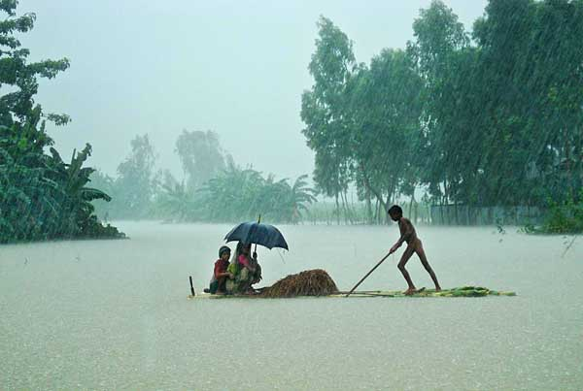
ধন্যবাদ

